Slide 1
Inversion de polarité Inner Triplet point 1
03/03/2023
H. Thiesen – SY-EPC

Slide 2
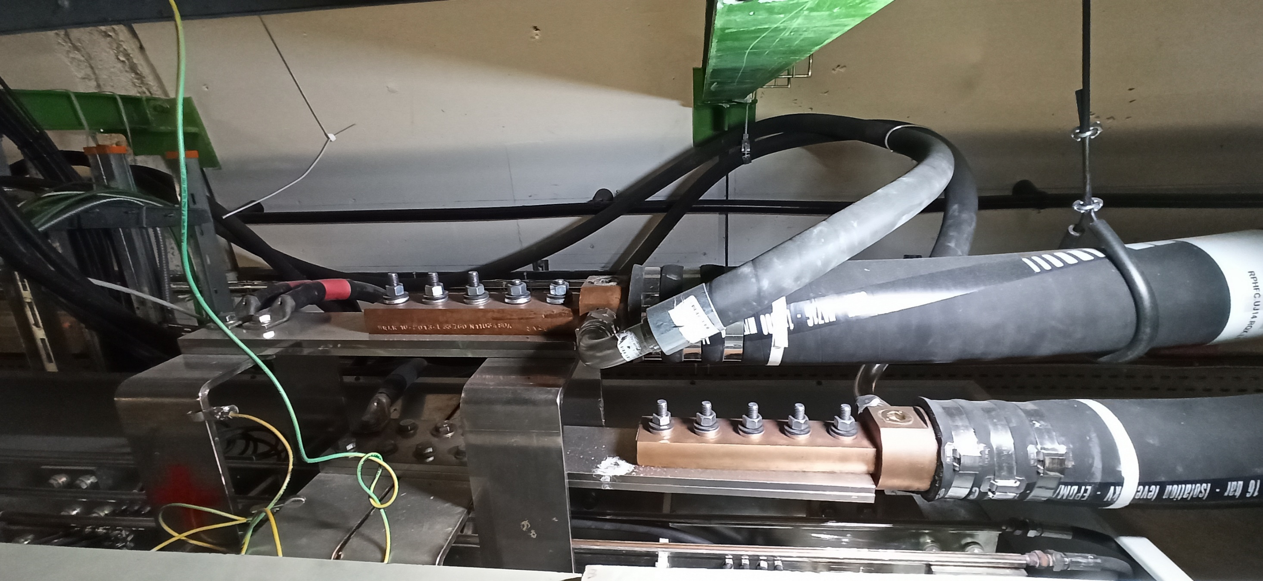
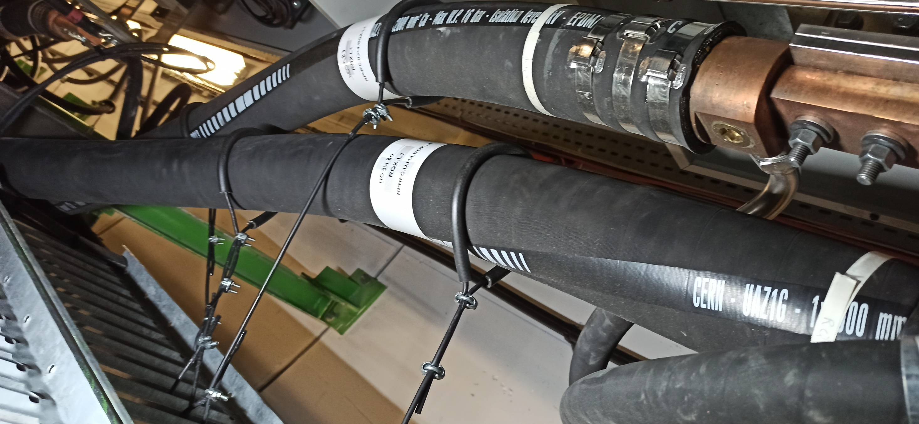
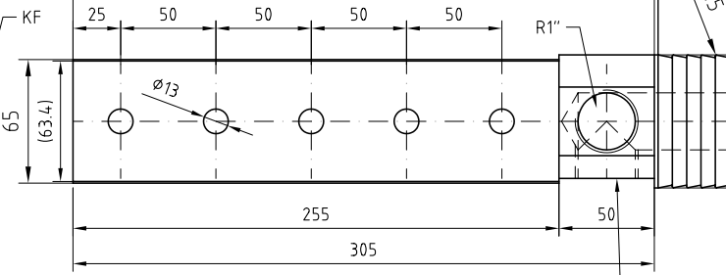
RQX.L1
Déplacement des WCC d’environ 30 cm
Accès sur la plateforme nécessaire
1300mm2 WCC
15kg/m

Slide 3
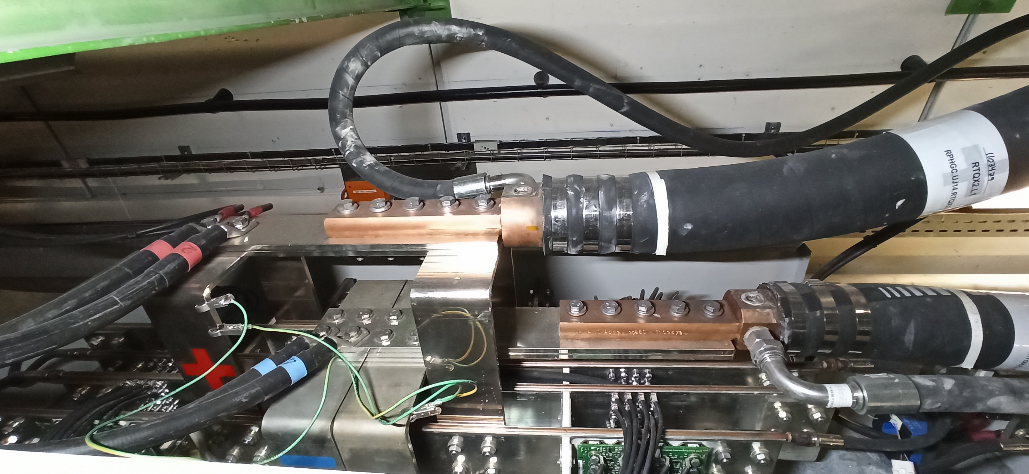
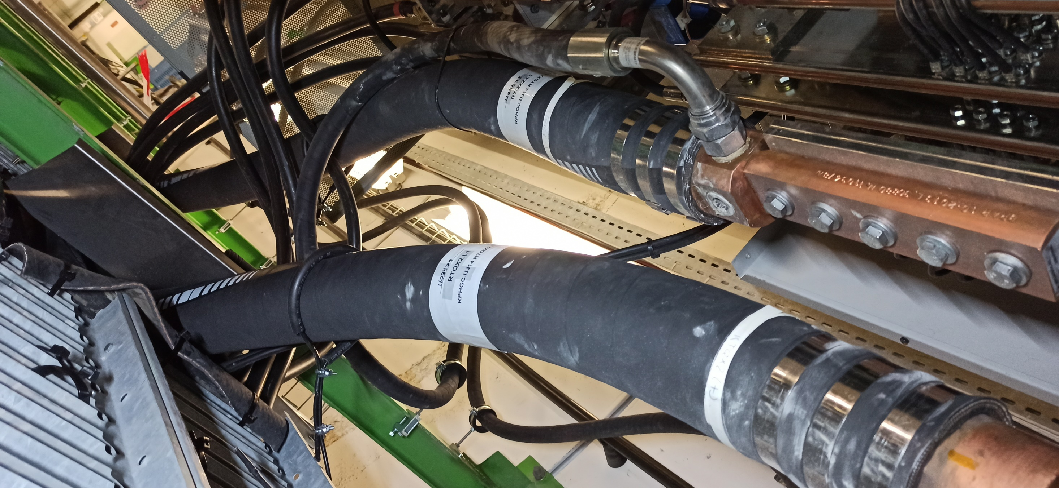
RTQX2.L1

Slide 4
Séquence
  Condamnation électrique (EPC + ACE)
  Déconnexion côté DFBX (ElQA team)
    RP
    Helium
  Installation de l'échafaudage mobile (?)
  Dépressurisation des WCC (CV)
  Changement de polarité (EPC + EL)
    Risque de fuite
  Pressurisation des WCC et recherche de fuite (CV)
  Reconnexion côté DFBX (ElQA team)
  Décondamnation (EPC + ACE)
Before HWC 2023
  Accord des GL SY-EPC et EN-EL
  VIC (ACE + EPC + EL) > 10/03/2023

